Slide 1

Решение обратной задачи гравиразведки для 2D призматических тел методом статистических испытаний
48-е заседание Международного научного семинара им. Д.Г. Успенского – В.Н. Страхова «Вопросы теории и практики геологической интерпретации геофизических полей»
А.С. Долгаль, Р.Н. Петросян
2022

Slide 2
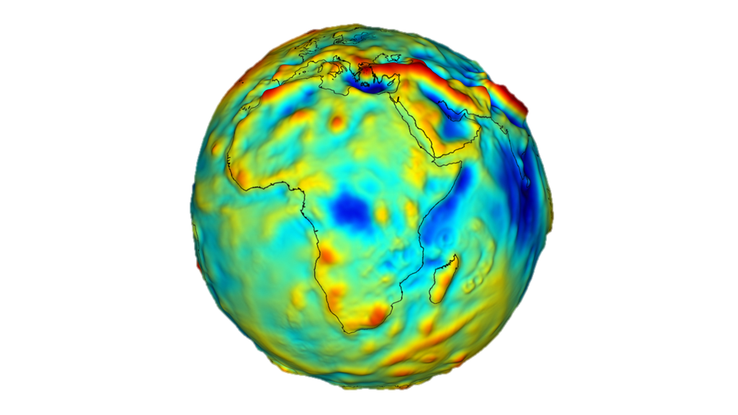
Введение
Обратная задача геофизики состоит в формировании модели геологической среды по результатам измерений геофизического поля при условии, что известен оператор прямого преобразования модели среды в соответствующие характеристики. На основании всех имеющихся сведе­ний о геологическом строении площади исследований и петрофизической информации, а также с учетом результатов визуального анализа аномального поля и его трансформант осуществляется построение начальной схемы геологического строения. В данном случае речь идет о моделировании одиночного изолированного объекта, обладающего известной постоянной эффективной плотностью относительно однородной вмещающей среды.

Slide 3
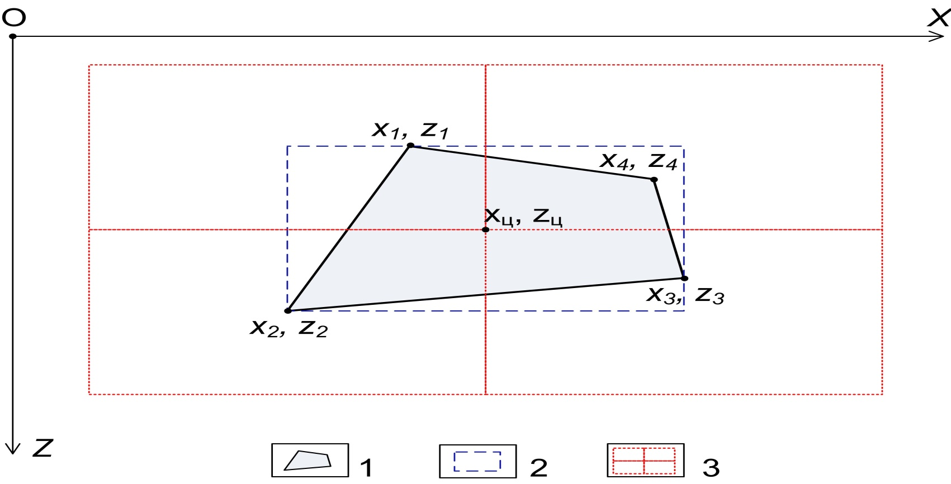
Метод Монте-Карло
Суть метода заключается в описании случайного процесса математической моделью, допускающей выполнение большого объема вычислений, полученными путем генерации случайных чисел, с целью определения статистических характеристик рассматриваемого процесса.
Схема, поясняющая алгоритм решения обратной задачи гравиразведки в классе 2D горизонтальных четырехугольных призм: 1 – аномалиеобразующий объект; 2 – описанный прямоугольник; 3 - четыре подобласти, в пределах которых определяется местоположение угловых точек нового объекта.

Slide 4
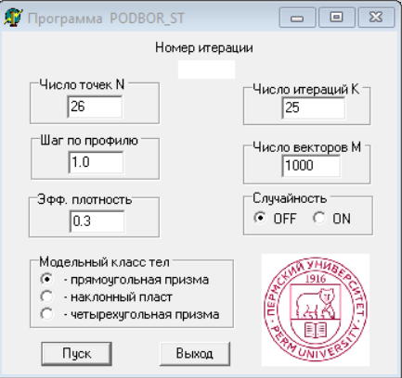
Программа «PODBOR_ST»
Алгоритм реализован в программе «PODBOR_ST». Перед решением обратной задачи необходимо выбрать модельный класс тел, задать количество точек измерений N, шаг между точками (в км), эффективную плотность тела (в г/куб. см), требуемое количество итераций K, число случайных векторов M, а также выключить/включить опцию «Случайность». Затем вводятся имя DAT-файла, содержащего порядковые номера, высотные отметки и значения аномального гравитационного поля в точках наблюдений, а также имя BLN-файла для начального приближения моделируемого объекта.

Slide 5
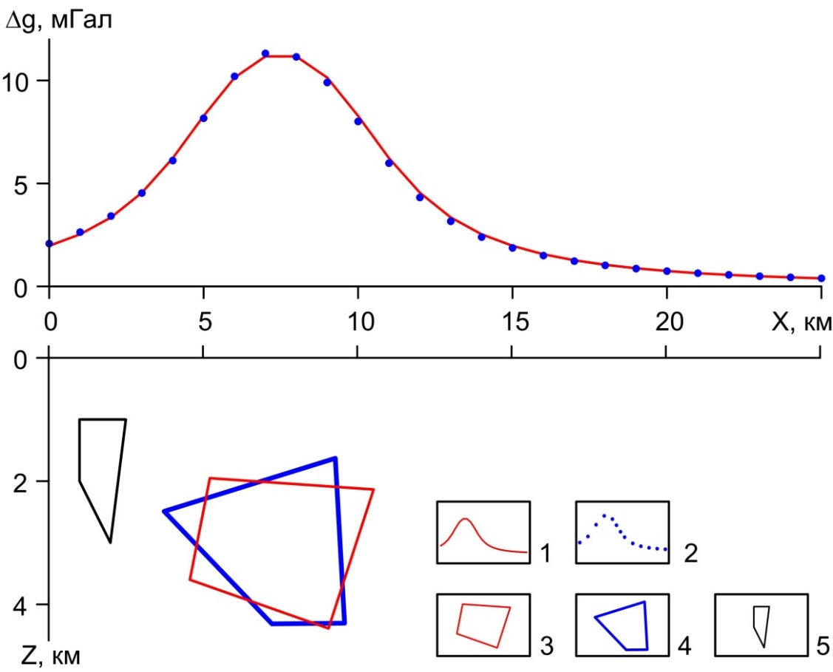
Результаты имитационного моделирования
Обратите внимание, что начальное приближение модели
(2D горизонтальная четырехугольная призма с произвольным сечением) находится на значительном расстоянии от возмущаемого объекта и существенно отличается от него
по геометрическим параметрам.
Решение обратной задачи : 1 – наблюденное поле;
2 – модельное поле; 3 – возмущающий объект;
4 – подобранная модель источника;
5 – начальное приближение.

Slide 6
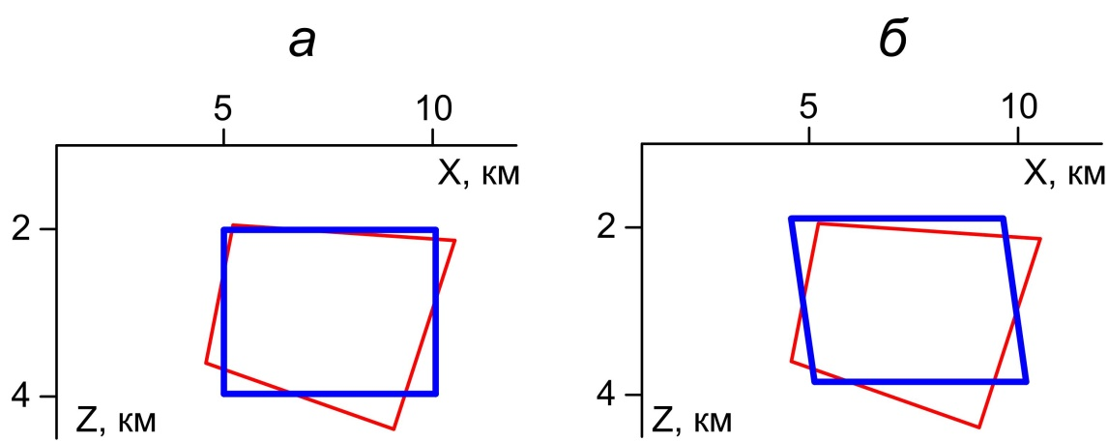
Решения для других модельных классов
Для других модельных классов тел (прямоугольная призма, наклонный пласт)
алгоритм также позволяет получить
вполне удовлетворительные результаты моделирования.
Результаты решения обратной задачи в классах прямоугольных призм (а) и наклонных пластов (б).

Slide 7
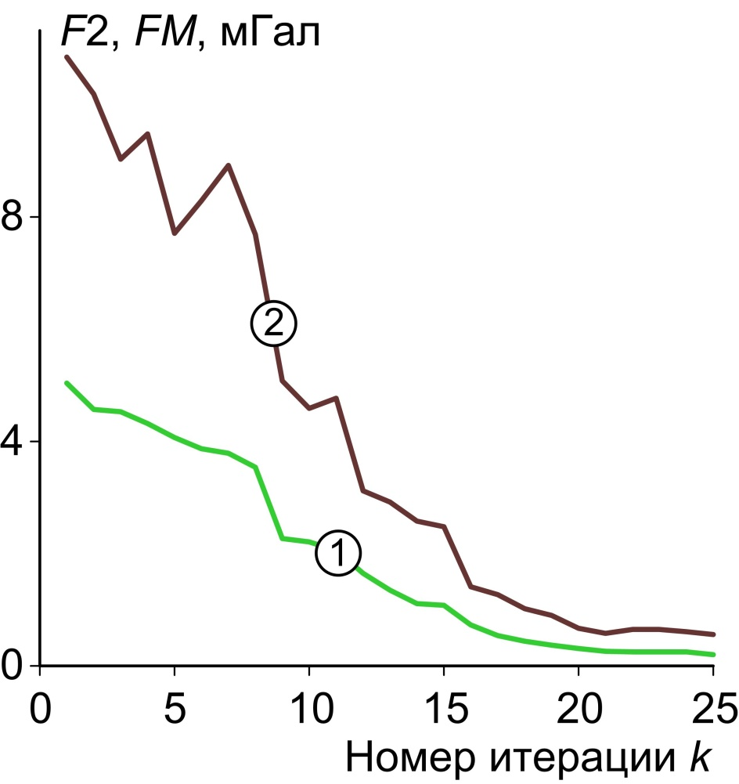
Характеристика итерационного процесса
График изменения значений невязки наблюденного и модельного полей в евклидовой метрике (F2) и в метрике Чебышева (FM) в зависимости от количества итераций. F2 постепенно снижается с 5 и приближается к 0.05 мГал для 25 итераций, FM снижается не монотонно, с небольшими «скачками».

Slide 8
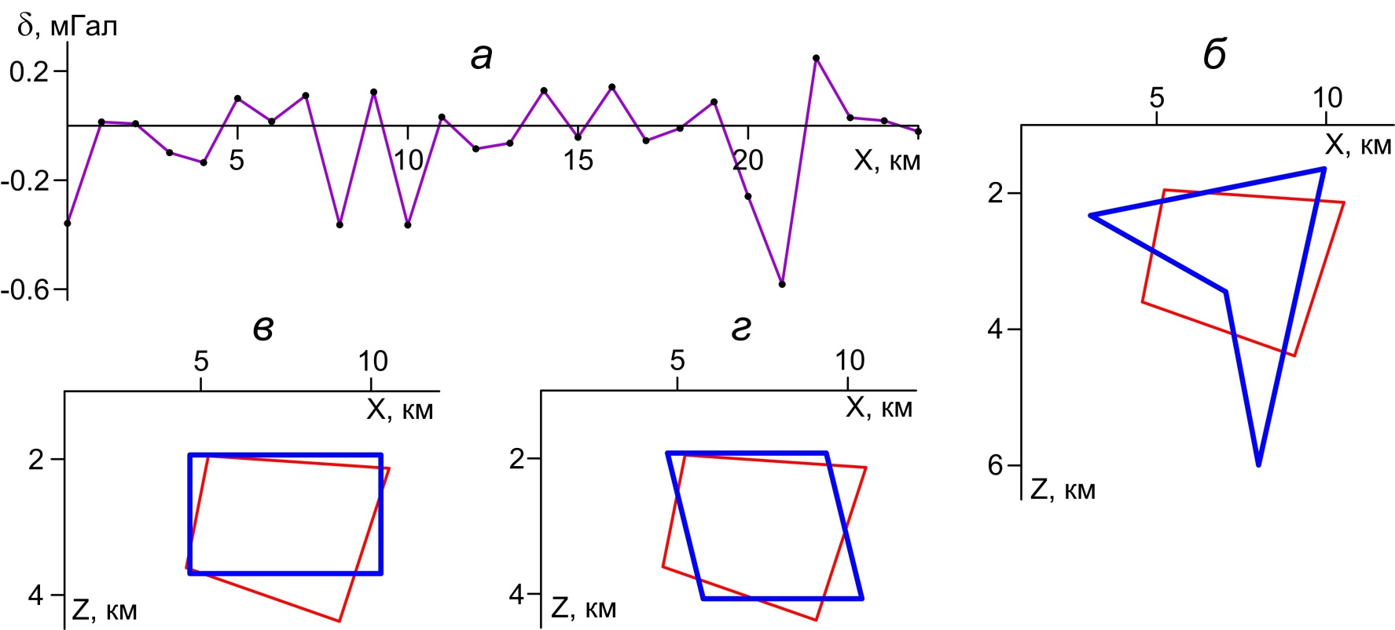
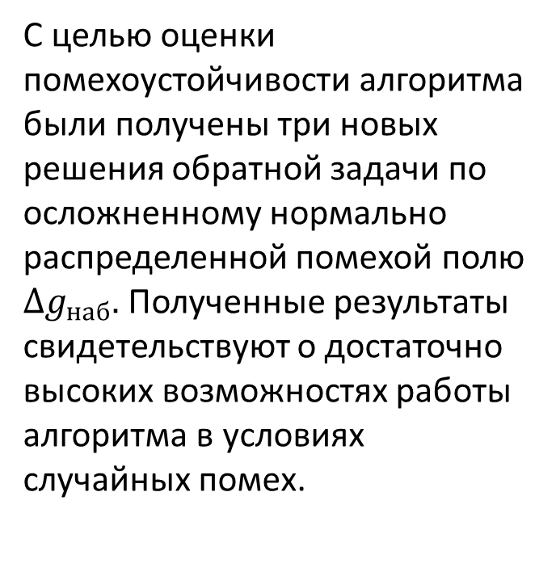
Оценка помехоустойчивости алгоритма
С целью оценки помехоустойчивости алгоритма были получены три новых решения обратной задачи по осложненному нормально распределенной помехой полю $∆g_{наб}.$ Полученные результаты свидетельствуют о достаточно высоких возможностях работы алгоритма в условиях случайных помех.
График случайной помехи (а) и результаты решения обратной задачи по осложненному помехой полю в классах: четырехугольных призм (б); прямоугольных призм (б); наклонных пластов (г).

Slide 9
Показатели точности решения обратной задачи
Модельный класс | Наличие помех δ | Показатели точности, мГал
 |  | F2 | FM
Четырехугольная призма | нет | 0.05 | 0.15
 | да | 0.20 | 0.54
Прямоугольная призма | нет | 0.06 | 0.13
 | да | 0.24 | 0.57
Наклонный пласт | нет | 0.09 | 0.19
 | да | 0.20 | 0.59
Примечание: при имитационном моделировании использовались случайные нормально распределенные помехи δ с нулевым математическим ожиданием
и среднеквадратическим отклонением 0.2 мГал.

Slide 10
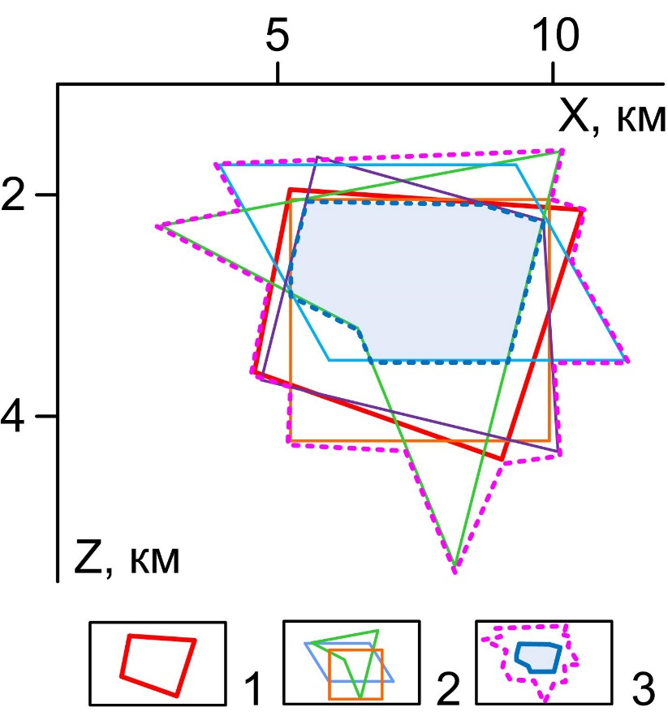
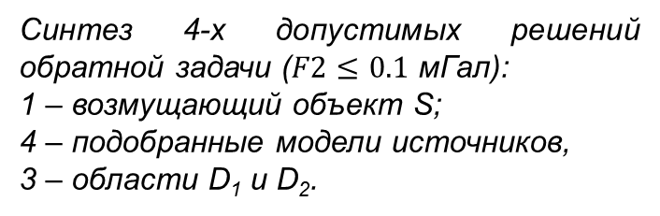
Реализация гарантированного подхода
Суть этого подхода: множество «пересечения решений» обратной задачи D₂ будет давать фрагмент, гарантировано принадлежащий возмущающему объекту, а множество «объединения решений» D₁ позволяет оконтурить область пространства, в котором может содержаться искомый объект S: D₂ ⊂ S ⊂ D_{1.} Предложенный алгоритм позволяет осуществлять построение множества допустимых решений различными способами: 1) использованием различных начальных приближений; 2) генерацией разных последовательностей случайных чисел;
3) изменением модельного класса тел.
Cинтез 4-х допустимых решений обратной задачи ($F2≤0.1$ мГал):
1 – возмущающий объект S;
4 – подобранные модели источников,
3 – области D₁ и D₂.

Slide 11
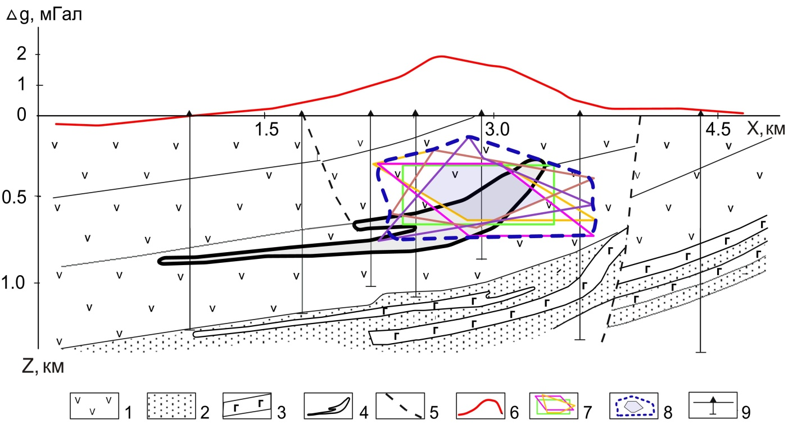
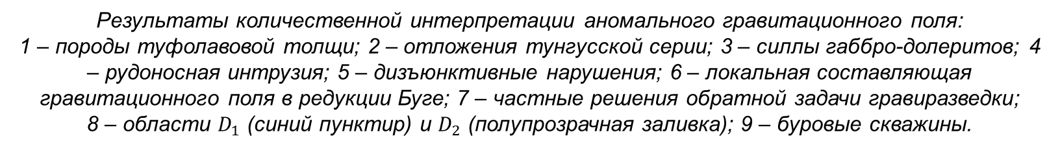
Применение метода на реальном объекте: месторождение Cu-Ni-Pt руд Норильск-1
Результаты количественной интерпретации аномального гравитационного поля:
1 – породы туфолавовой толщи; 2 – отложения тунгусской серии; 3 – силлы габбро-долеритов; 4 – рудоносная интрузия; 5 – дизъюнктивные нарушения; 6 – локальная составляющая гравитационного поля в редукции Буге; 7 – частные решения обратной задачи гравиразведки;
8 – области $D_{1}$ (синий пунктир) и $D_{2}$ (полупрозрачная заливка); 9 – буровые скважины.

Slide 12
Выводы
Представленный алгоритм очень прост, интуитивно понятен и легко воспринимается студентами в процессе обучения. Лабораторные работы, выполняющиеся студентами на протяжении нескольких лет с использованием программы PODBOR_ST позволяют познакомиться с методикой имитационного моделирования и на практике закрепить основные понятия из области теории решения некорректных задач. Важной особенностью программы, как средства обучения, является уникальный характер каждого вычислительного цикла, позволяющий судить о самостоятельном получении имеющихся результатов.
Метод не требует «хорошего» первоначального приближения, даже в случае полного несовпадения геометрии объекта и модели, алгоритм приблизит конфигурацию модели к объекту.
Метод обладает высоким быстродействием, процесс решения обратной задачи для 25 итераций и 1000 случайных векторов в каждой занимает около 3 с.
Точность метода ограничена количеством итераций и случайных векторов, с их ростом резко увеличивается время, необходимое для проведения расчетов.

Slide 13
Спасибо за внимание

